Slide 1
Recursos Utilizados
Vector2
É a estrutura que representa uma posição (X, Y) na tela.
Uso
Vector2 vetor;
Vector2 vetor = new Vector2(0, 0);
Vector2.Zero;
new Vector2(0, 0);

Slide 2
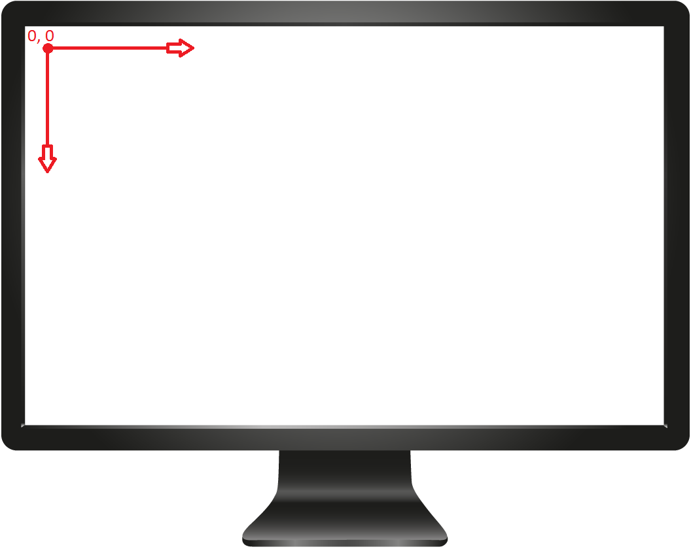

Slide 3
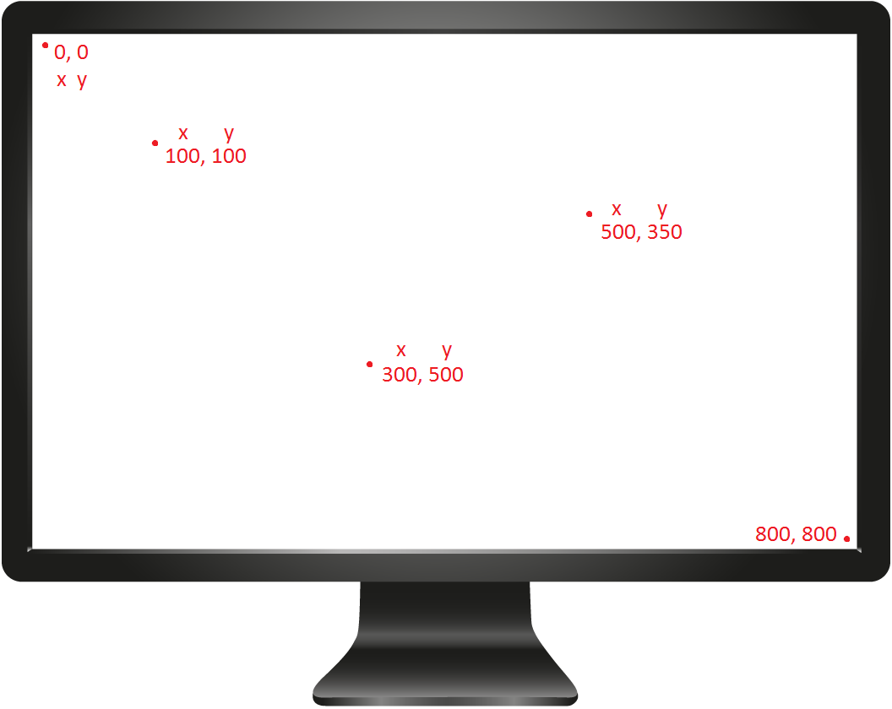

Slide 4
Texture2D
É a estrutura que representa uma imagem/textura
Uso
Texture2D textura;
textura = Content.Load< Texture2D >(“nome da textura”);
textura.Width;
textura.Height;

Slide 5
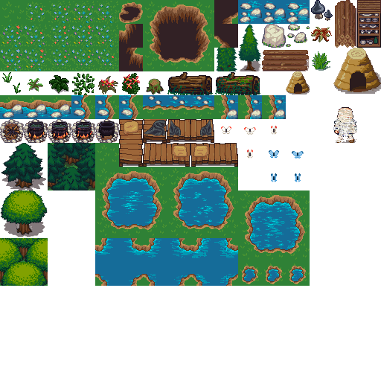





Slide 6
KeyboardState, Keyboard e Keys
É a estrutura que captura os comandos do teclado
Uso
KeyboardState teclado;
teclado = Keyboard.GetState();
teclado. IsKeyDown(Keys.Enter);
teclado. IsKeyUp(Keys.Enter);

Slide 7
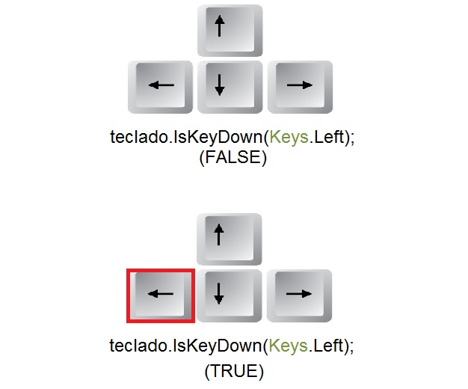

Slide 8
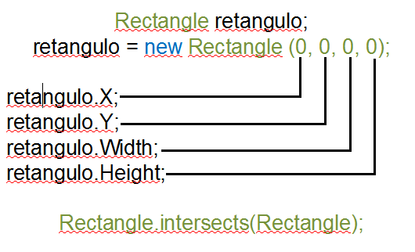
Rectangle
É a estrutura que tem as informações de um retângulo
Uso

Slide 9
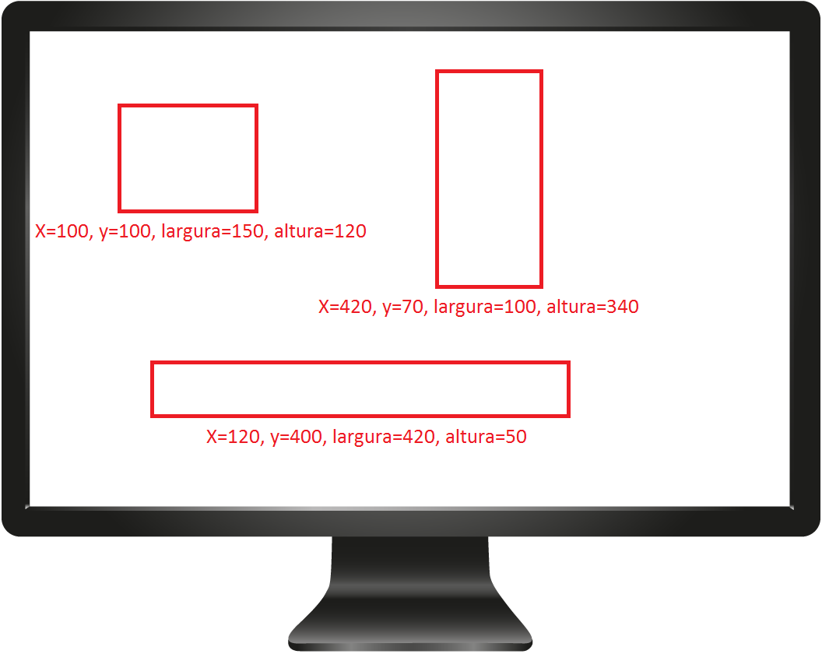

Slide 10
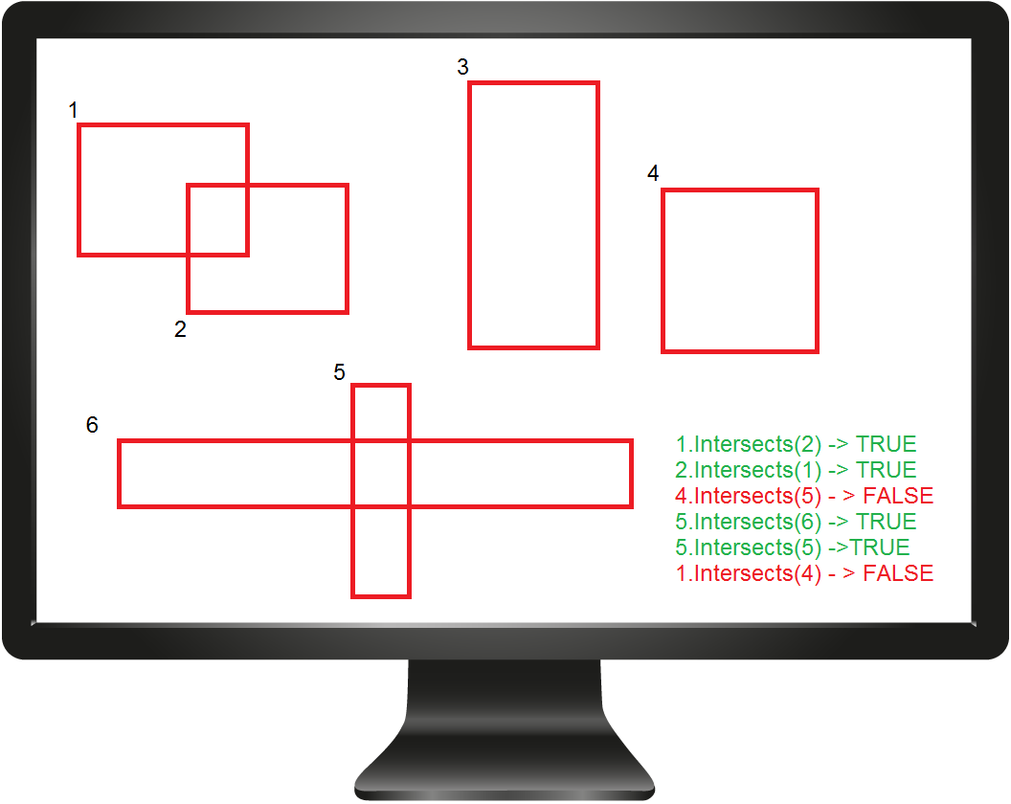

Slide 11
SpriteBatch
É a função que é encarregada por desenhar os sprites/texturas na tela, sua implementação é nativa do XNA.
Uso
spriteBatch.Begin();
ou
spriteBatch.Begin(0, BlendState.NonPremultiplied);
||
spriteBatch.Draw(Texture2D, Vector2, Color);
spriteBatch.End();

Slide 12
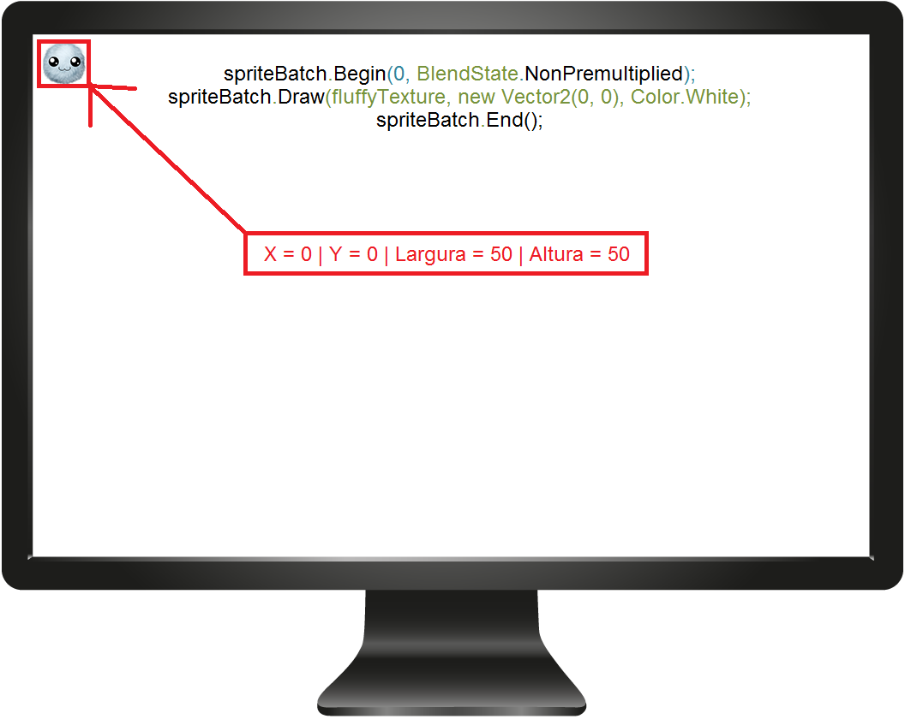

Slide 13
GameTime
É a função que é encarregada de gerenciar o tempo do jogo (linha de tempo), sua implementação é nativa do XNA.
Uso
gametime.ElapsedGameTime.Milliseconds;

Slide 14
List
É a estrutura que vamos usar para organizar e agrupar determinado tipo de objeto.
Uso
List<String> listaDeTexto = new List<String>;
listaDeTexto.add(“amarelo”);
listaDeTexto.Count;
listaDeTexto.Remove(ListItem);
listaDeTexto.Clear();

Slide 15
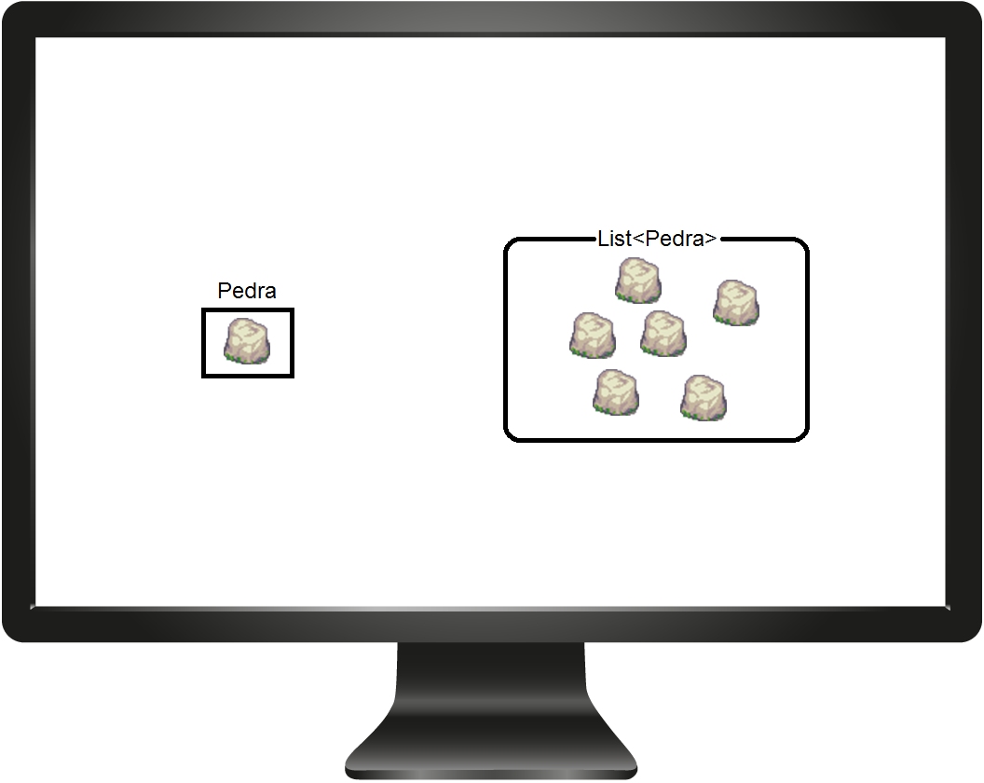

Slide 16
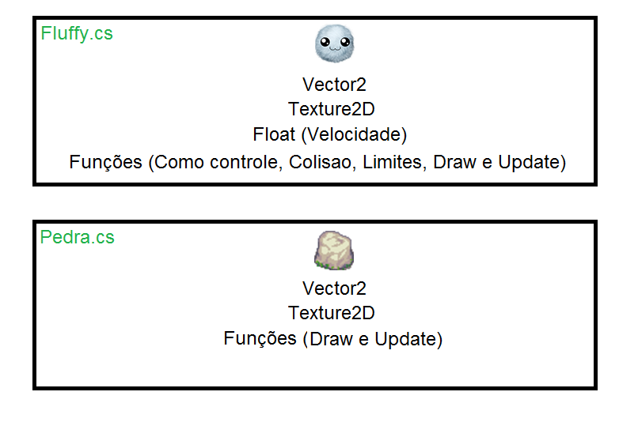

Orientação a Objeto (OO)

